Slide 1


Франчайзинг: Модель масштабирования (плюсы и минусы)
Автор презентации: Presentacium.ru

Slide 2

Введение
В этой презентации мы рассмотрим основные аспекты франчайзинга, включая его модель масштабирования с плюсами и минусами. Обсудим понятие франчайзинга, его преимущества и статистические данные о них, а также примеры успешных и неудачных моделей.

Slide 3

Понятие франчайзинга
Франчайзинг представляет собой модель бизнеса, в рамках которой компания (франчайзер) предоставляет другой компании или предпринимателю (франчайзи) право на использование бренда, бизнес-модели, технологий и других ресурсов за определённое вознаграждение. По данным исследований, более 80% всех франшиз в мире действуют в сфере услуг, где особое распространение получают модели кафе, ресторанов и салонов красоты.
При этом в разных странах доля франшиз может варьироваться от 15% до 45% в зависимости от экономической ситуации и законодательства.

Slide 4


Преимущества франчайзинга
Франчайзинг позволяет начать бизнес с минимальными рисками и затратами: по статистике, около 80% франчайзинговых предприятий выживают в течение первых трёх лет, что значительно выше показателей для независимых компаний.
Более того, франчайзи получают доступ к проверенным бизнес-моделям и поддержке от франчайзера, что увеличивает шансы на успех до 30% за счёт уже существующих наработок и маркетинговой поддержки. Средний уровень окупаемости инвестиций в франчайзинг достигает 15–20%, что делает его привлекательным вариантом для инвесторов и предпринимателей.

Slide 5

Примеры успешных франчайзинговых моделей
1
Одним из ярких примеров успешного франчайзинга является сеть ресторанов быстрого питания Subway, которая насчитывает более 42 000 точек по всему миру.
2
Starbucks открыла свыше 30 000 магазинов по всему миру и стала символом качественного кофе.
3
Ещё одним примером может служить франшиза фитнес-клубов Orange Fitness, которая за несколько лет работы открыла более 150 клубов в разных городах России.

Slide 6


Риски франчайзинга
Согласно исследованиям, около 15–20% франчайзинговых проектов сталкиваются с финансовыми трудностями в первые пять лет работы, что связано с высокими первоначальными инвестициями и непредсказуемостью рынка. Более 30% новых франчайзи не достигают ожидаемого уровня прибыли из-за неправильного выбора ниши или недостаточного анализа конкурентной среды.
Кроме того, около 10–15% франшиз прекращают свою деятельность из-за нарушений условий договора или несоответствия бизнес-модели.

Slide 7

Примеры неудач в франчайзинге
В 2019 году около 20% франчайзинговых предприятий в России столкнулись с финансовыми трудностями, что привело к их закрытию. По данным исследований, в некоторых отраслях, таких как розничная торговля, процент неудач может достигать 30–40%.
Среди основных причин — недостаточная проработка бизнес-модели, неэффективная маркетинговая стратегия и ошибки в подборе франчайзи, что в совокупности снижает шансы на успешное масштабирование.

Slide 8

Анализ рисков
Согласно исследованиям, процент неудач среди франчайзинговых предприятий колеблется от 10% до 30%, что подчеркивает значимость анализа рисков на этапе выбора франшизы. Основными факторами риска являются недостаточная проверка бизнес-модели (до 40% случаев), ошибки в оценке рынка (до 35% случаев) и неправильная оценка затрат (до 25% случаев).
Для снижения рисков рекомендуется проводить детальный анализ договора франчайзинга, изучать финансовые показатели и отзывы действующих франчайзи.

Slide 9

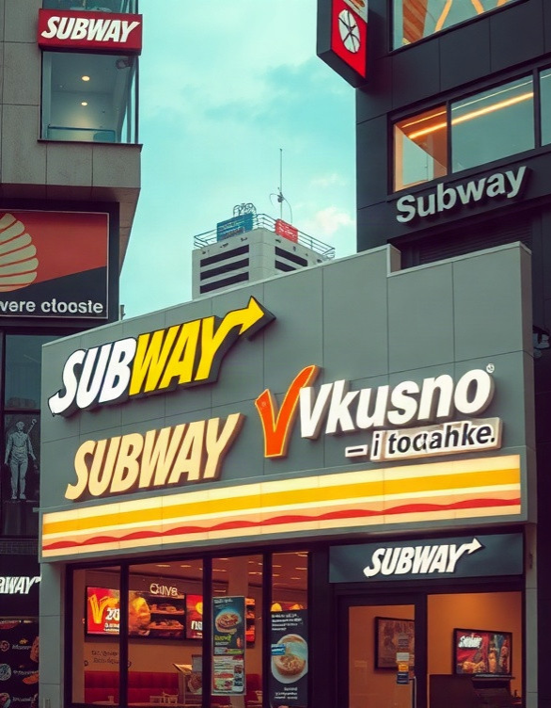
Примеры успешных масштабирований
В 2021 году франчайзинговая сеть «Вкусно — и точка» открыла более 800 точек по всей России, что позволило компании стать заметным игроком на рынке фастфуда. Сеть «Subway» насчитывает более 42 тысяч точек по всему миру, демонстрируя успешное международное масштабирование. Благодаря франчайзингу компания «1С» распространила своё присутствие на тысячи партнёров в более чем 20 странах, обеспечив значительное расширение рынка.

Slide 10
Правовые аспекты франчайзинга
1
По данным Федеральной службы государственной регистрации, кадастра и картографии, в России за последние пять лет зарегистрировано более 700 тысяч договоров коммерческой концессии.
2
Франчайзинг регулируется главой 54 Гражданского кодекса Российской Федерации, которая устанавливает права и обязанности сторон договора.
3
Соблюдение правовых норм при заключении договоров франчайзинга имеет критическое значение для защиты интересов всех участников сделки и минимизации рисков возникновения правовых споров.

Slide 11

Международные примеры франчайзинга
В США более 800 тысяч компаний работают по франшизе, обеспечивая ежегодный рост рынка на 12%. В Китае франчайзинг также демонстрирует активный рост: за последние пять лет количество франшизных предприятий увеличилось на 45%, достигнув более 500 тысяч.
В Европе доля малого и среднего бизнеса, работающего по франшизе, составляет около 30%, что подчёркивает значимость этой модели для экономического развития.

Slide 12
Тенденции в сфере франчайзинга
В 2022 году рынок франчайзинга в России показал рост на 25% по сравнению с предыдущим годом, что свидетельствует о высоком спросе на франшизы.
Количество новых франшиз в стране за последние пять лет увеличилось на 40%, при этом более 70% предпринимателей выбирают франчайзинг как способ минимизации рисков и ускорения выхода на рынок. Согласно данным исследований, средний чек входа в большинство франшиз составляет от 500 тысяч до 5 миллионов рублей, что делает франчайзинг привлекательным для широкого круга инвесторов.

Slide 13

Прогноз развития франчайзинга
Доля компаний, рассматривающих франчайзинг как инструмент масштабирования, растёт с 65% в 2018 году до 95% в 2028 году.
Это свидетельствует о повышении интереса бизнеса к франчайзингу как эффективной модели роста.

Slide 14

Спасибо за внимание!
Спасибо за внимание. В этой презентации мы рассмотрели основные аспекты франчайзинга, включая его преимущества и риски, примеры успешных и неудачных моделей, а также тенденции и перспективы развития. Надеемся, что представленная информация будет полезна для вашего дальнейшего изучения и применения в бизнесе.

